Slide 1
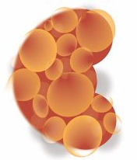

«Κληρονομικές παθήσεις των νεφρών»
Μελεξοπούλου Χριστίνα
Κλινική Νεφρολογίας και Μεταμόσχευσης Νεφρού
Ιατρική Σχολή, ΕΚΠΑ, Γ.Ν.Α. «Λαϊκό»
ΠΜΣ «Εφαρμοσμένη Νοσηλευτική Επιστήμη» 17/03/2020

Slide 2
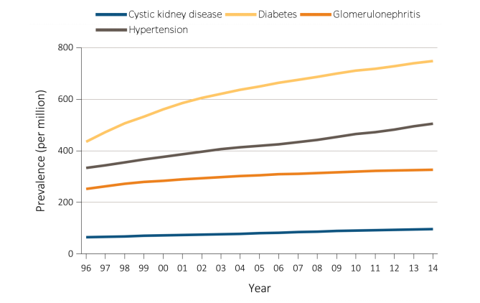
Επιπολασμός ΧΝΝΤΣ ανάλογα με την πρωτοπαθή αιτία 1996-2014
10% των ενηλίκων που καταλήγουν σε ΧΝΝΤΣ πάσχουν από κληρονομική νόσο των νεφρών
Lancet. 2014 May 24; 383(9931): 1844–1859

Slide 3
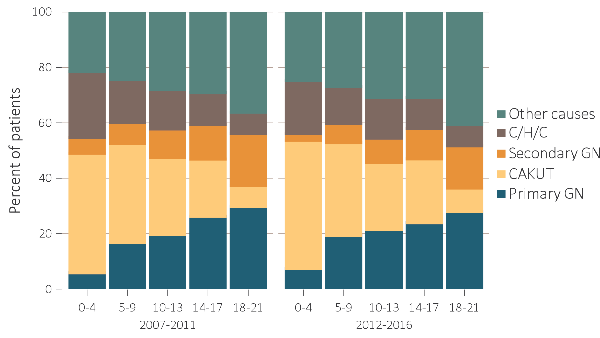
Επιπολασμός ΧΝΝΤΣ σε παιδιατρικούς ασθενείς ανάλογα με την πρωτοπαθή αιτία και την ηλικία 2007-2011 & 2012-2016
Σχεδόν όλα τα παιδιά που καταλήγουν σε ΧΝΝΤΣ πάσχουν από κληρονομική νόσο των νεφρών
Data Source: Special analyses, USRDS ESRD Database. Abbreviations: CAKUT, congenital anomalies of the kidney and urinary tract; C/H/C, cystic/hereditary/congenital diseases; ESRD, end-stage renal disease; GN, glomerulonephritis
2018 Annual Data Report Volume 2 ESRD, Chapter 7

Slide 4
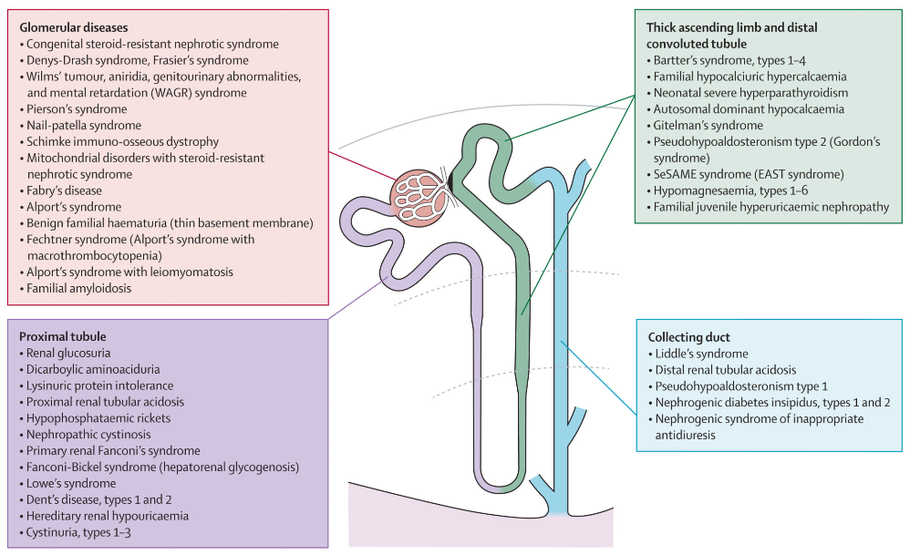
Κληρονομικά Νεφρικά Νοσήματα

Slide 5
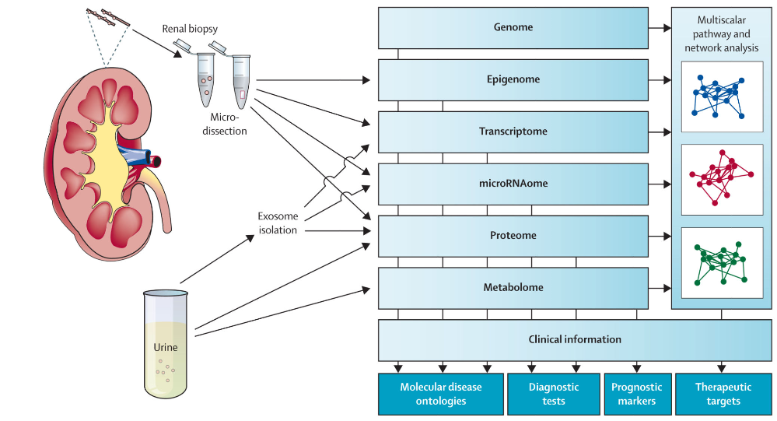
Κληρονομικά Νεφρικά Νοσήματα

Slide 6
Ατομικό και
οικογενειακό ιστορικό
Διάγνωση Κληρονομικών Νεφροπαθειών
Κλινική εξέταση
Εργαστηριακές
εξετάσεις

Slide 7
Κληρονομικά Νεφρικά Νοσήματα
Αυτοσωματική Επικρατούσα Πολυκυστική Νόσος Νεφρών
Σύνδρομο Alport
Νόσος Λεπτής Βασικής Μεμβράνης

Slide 8
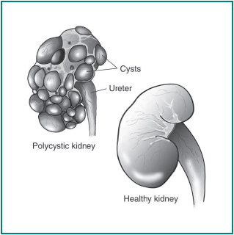
Αυτοσωματική Επικρατούσα Πολυκυστική Νόσος Νεφρών
(ADPKD)
Η πιο συχνή κληρονομική πάθηση των νεφρών
Χαρακτηρίζεται από δημιουργία κύστεων σε τμήματα του νεφρώνα-κυρίως άπω νεφρώνα και αθροιστικά σωληνάρια
Συχνότητα 1:400-1000 γεννήσεις
Bergmann C et al. Lancet 2007
Grantham JJ. N Engl J Med. 2008

Slide 9
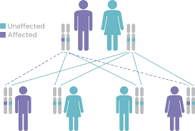
Αυτοσωματική Επικρατούσα Πολυκυστική Νόσος Νεφρών

Slide 10
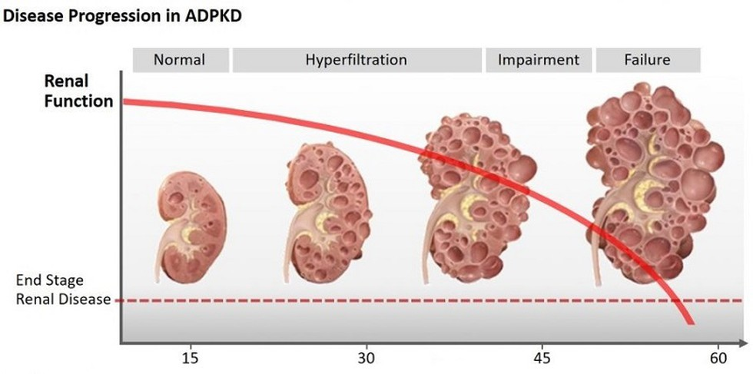
Εξελικτική πορεία της ADPKD

Slide 11
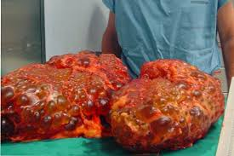
Πολυκυστικοί Νεφροί

Slide 12
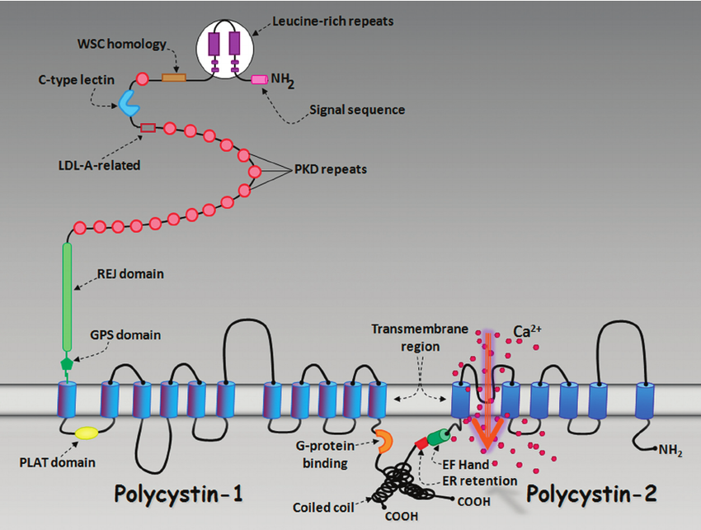
Γενετική της ADPKD
PKD1
Γενετική ετερογένεια: Δύο κυρίως γονίδια ευθύνονται
PKD2
Grantham J. Am J Kidney Dis. 1996 Dec;28(6):788-803

Slide 13
Γενετική της ADPKD
PKD1
PKD2
80-85% των περιπτώσεων (στην Ευρώπη)
κλωνοποιήθηκε το 1994
>1500 διαφορετικές μεταλλάξεις
κωδικοποιεί την πολυκυστίνη-1
Βαρύτερη η νεφρική νόσος και πρωιμότερη η εμφάνιση συμπτωμάτων της νόσου
15-20% των περιπτώσεων
Κλωνοποιήθηκε το 1996
>250 μεταλλάξεις
κωδικοποιεί την πολυκυστίνη-2
Το 2016 εντοπίστηκε και 3^{ο} γονίδιο GANAB στο χρωμόσωμα 11 (<1%)
Το 2018 εντοπίστηκε και 4^{ο} γονίδιο DNAJB11
Notes:
, Το οικογενειακό ιστορικό της νεφρικής νόσου μπορεί να προβλέψει με σχετική ασφάλεια το γονότυπο 1 μέλος της οικογένειας με ΤΣΧΝΝ σε ηλικία ≤ 55 → PKD1

Slide 14
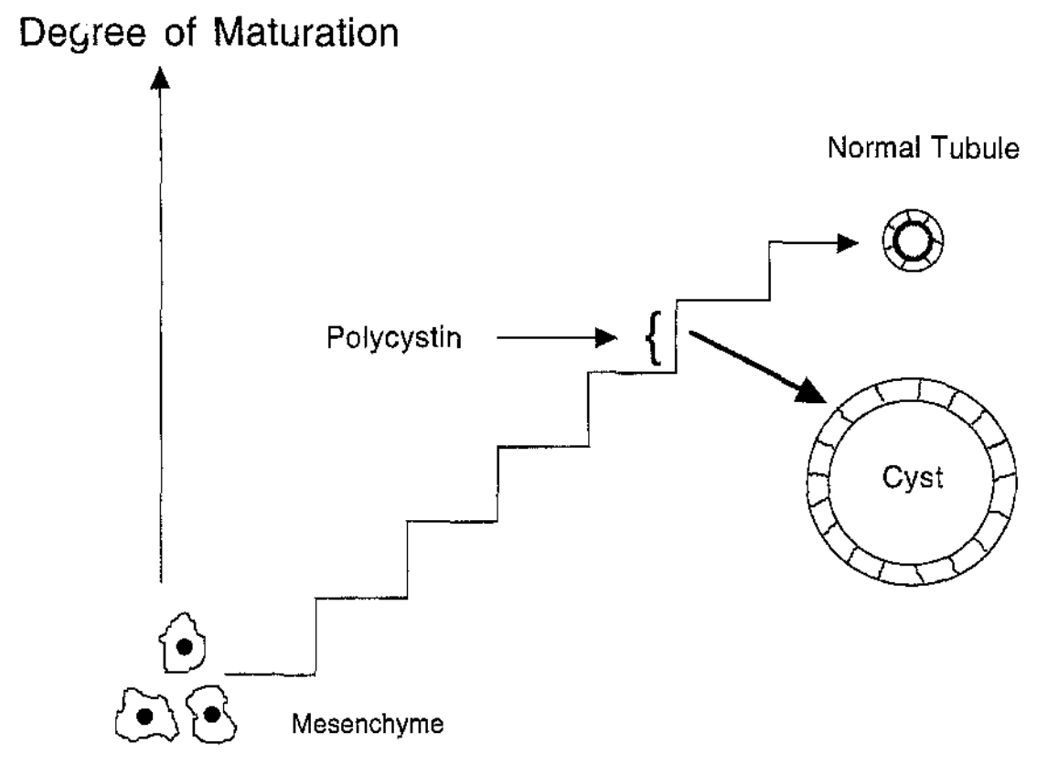
Παθογένεια της ADPKD
Grantham J. Am J Kidney Dis. 1996 Dec;28(6):788-803

Slide 15
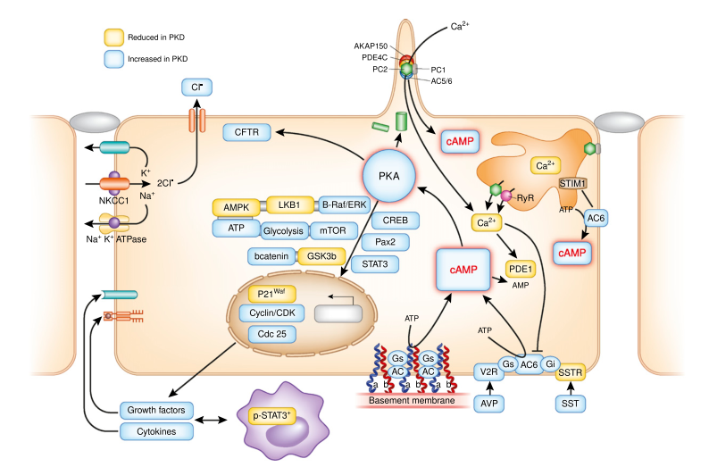
Παθογένεια της ADPKD
Το cAMP φαίνεται ότι διαδραματίζει τον κεντρικό ρόλο στη κυστογένεση
J Am Soc Nephrol 25:18-32, 2014

Slide 16
Ο όγκος των νεφρών και των κύστεων είναι ο ισχυρότερος προγνωστικός παράγοντας εξέλιξης της νεφρικής λειτουργίας

Slide 17
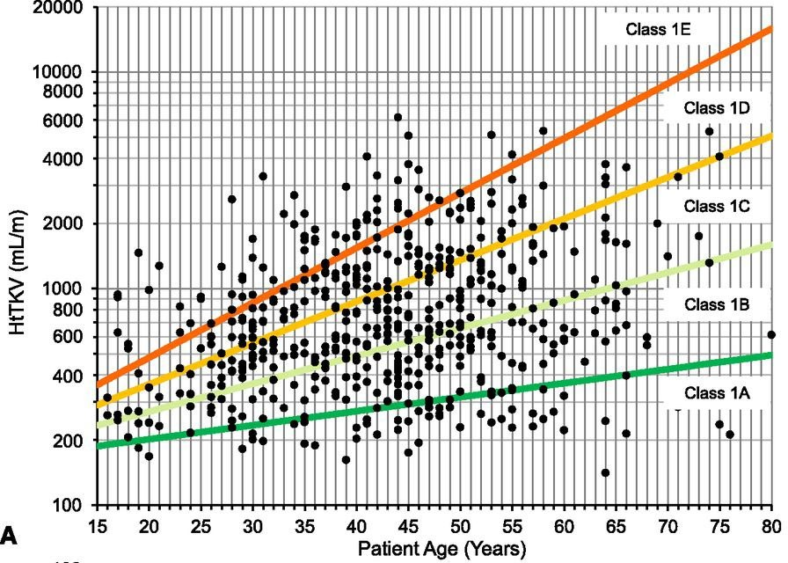
Mayo Classification
Στις τάξεις 1C, 1D και 1Ε κατά Mayo Clinic είναι πιθανότερη η ταχέως εξελισσόμενη πορεία της νόσου
Η πιθανότητα να φτάσει ένας ασθενής της τάξης 1Α σε ΧΝΝΤΣ σε 10 έτη είναι 2,4%, ενώ αν ανήκει σε τάξη 1Ε η πιθανότητα γίνεται 66,9%
J Am Soc Nephrol 26,160-170, 2015

Slide 18



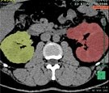
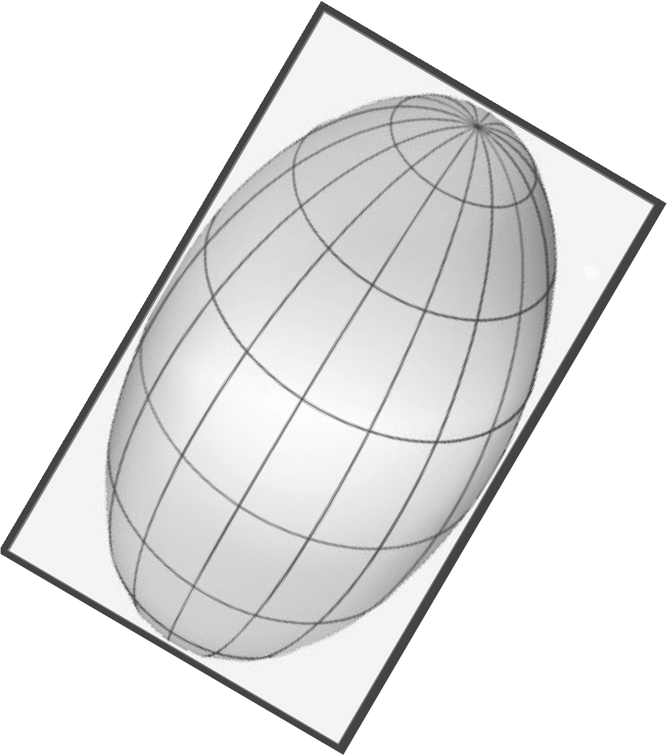
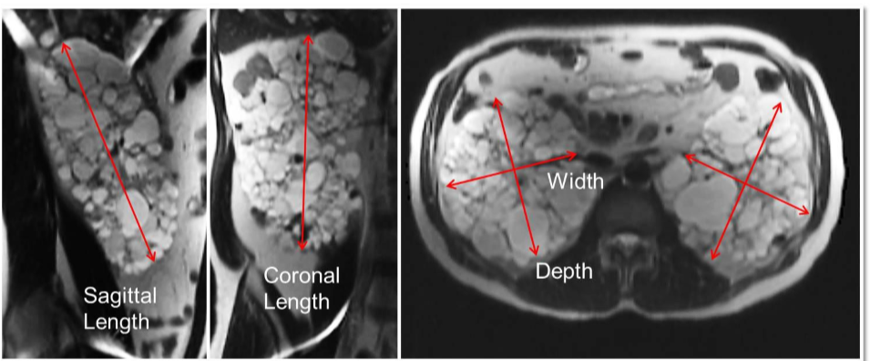
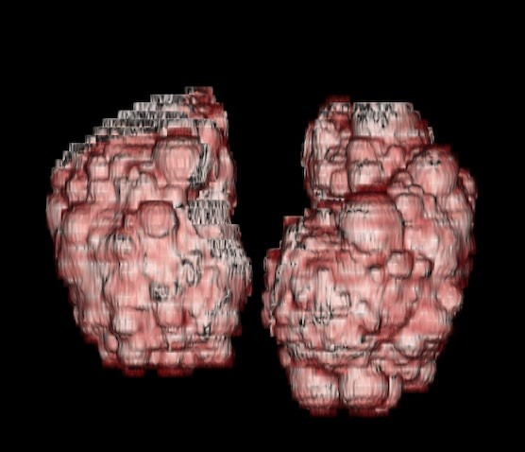
Μέτρηση συνολικού όγκου νεφρών (TKV)
Ελλειψοειδής εξίσωση
Ογκομέτρηση
L
W
D
Με MRI ή CT
TKV=π/6×L×W×D

Slide 19
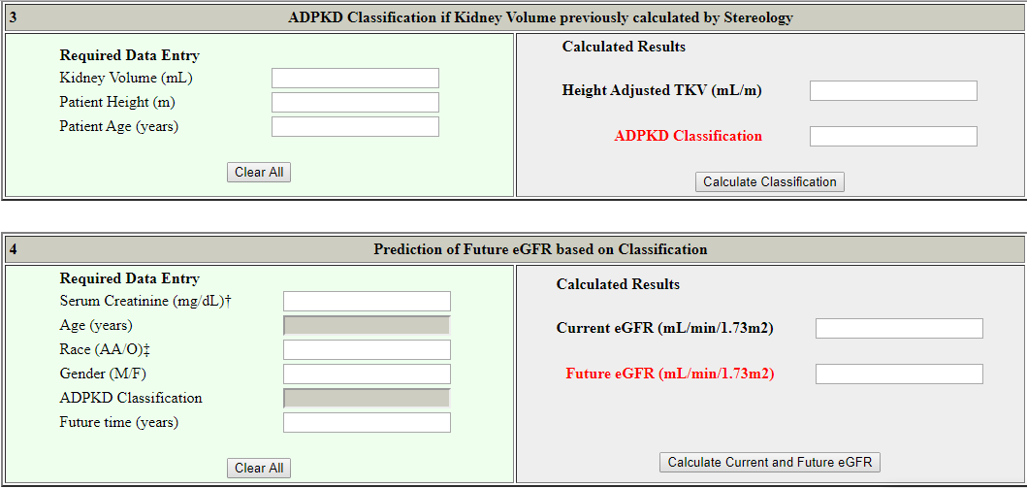
ADPKD Classification - Mayo Clinic
ADPKD Classification - Mayo Clinic

Slide 20


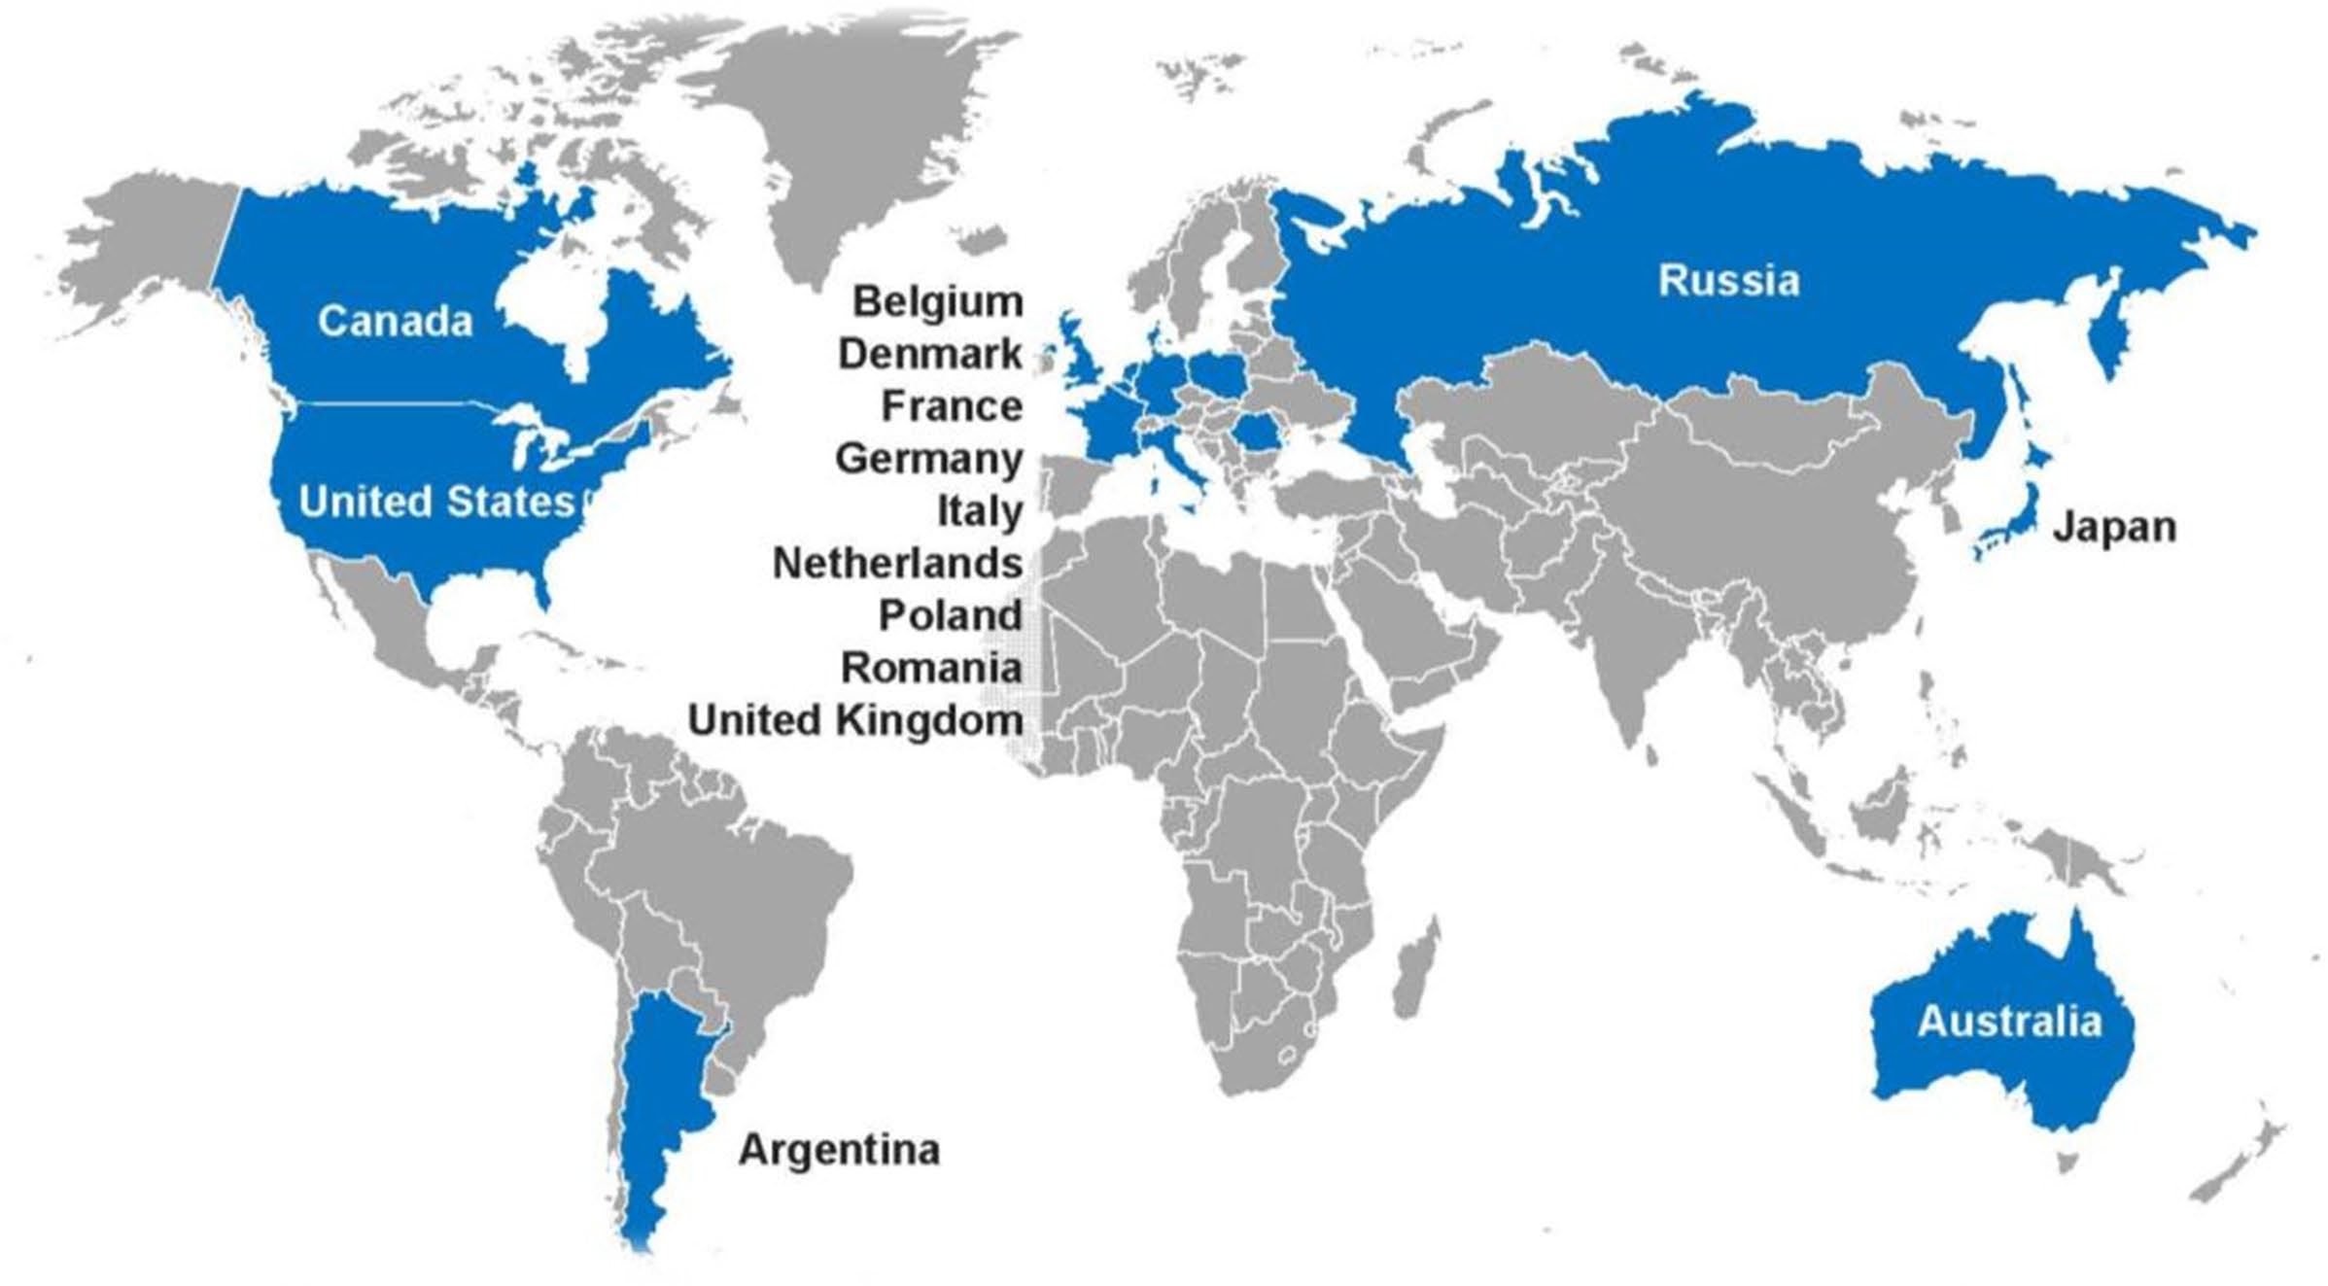




Έγκριση tolvaptan ανά τον κόσμο
2015
2015
Dec. 2015
March 2014
2018
：TEMPO study sites

Slide 21
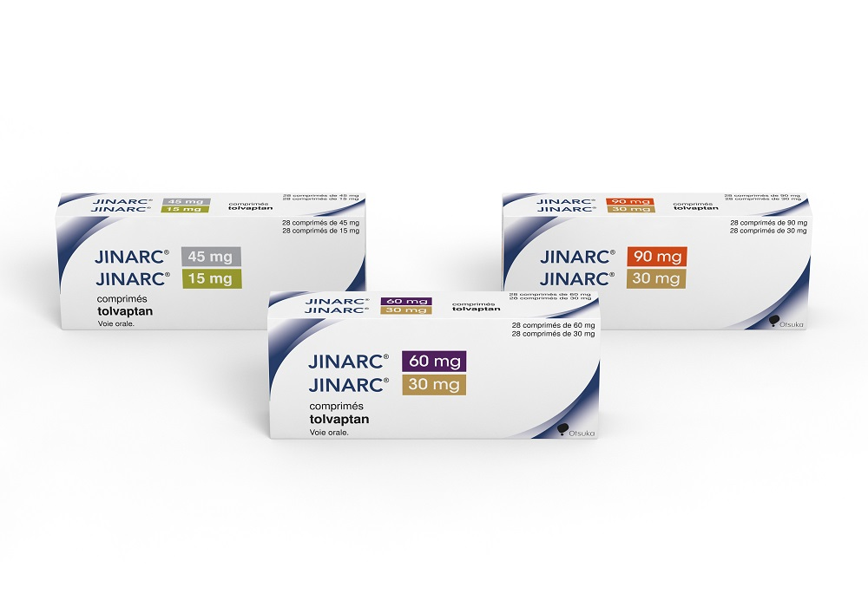
Tolvaptan (Jinarc, Jynarque)
Είναι επιλεκτικός ανταγωνιστής των υποδοχέων-V2 της αντιδιουρητικής ορμόνης
Δεδομένα από κλινικές δοκιμές καταδεικνύουν ότι το Jinarc® επιβραδύνει την ανάπτυξη κύστεων και την επιδείνωση της νεφρικής λειτουργίας.

Slide 22
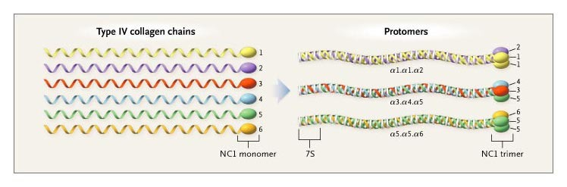
Σύνδρομο Alport
Νόσος του κολλαγόνου τύπου IV

Slide 23
Σύνδρομο Alport
Περιγράφτηκε: 1927 Cecil Alport
80-85% φυλοσύνδετος τύπος κληρονομικότητας
COL4A5 -COL4A5
Χq22 χρωμόσωμα
5-10% αυτοσωματικός υπολειπόμενος τύπος
3-5% αυτοσωματικός επικρατούν τύπος
καινούριες μεταλλάξεις
Gubler MC. Inherited diseases of the glomerular basement membrane. Nat Clin Pract Nephrol 2008

Slide 24
Κλινική εικόνα συνδρόμου Alport
Σπειραματική αιματουρία
Λευκωματουρία
Νευροαισθητηριακή βαρηκοϊα
Οφθαλμολογικές διαταραχές
Υπέρταση
Νεφρική ανεπάρκεια
Savige J et al. J Am Soc Nephrol 2013

Slide 25
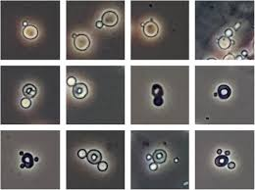
Σύνδρομο Alport-νεφρικές εκδηλώσεις
Σπειραματική αιματουρία, επίμονη, συνήθως μικροσκοπική± μακροσκοπική
XNN τελικού σταδίου σε διαφορετικές ηλικίες
Διάγνωση με βιοψία νεφρού

Slide 26
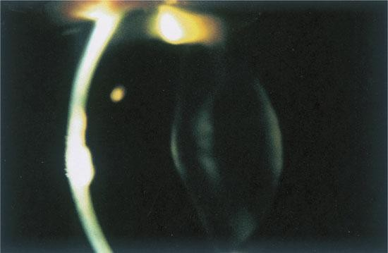
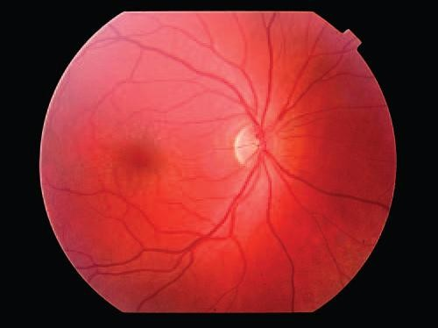
Σύνδρομο Alport-οφθαλμικές διαταραχές
Πρόσθιος φακόκωνος Ωχρικές κηλίδες
Πρόσθιος φακόκωνος, ωχρικές κηλίδες
 Υπέρταση
 Νεφρική ανεπάρκεια
Savige J et al. J Am Soc Nephrol 2013

Slide 27

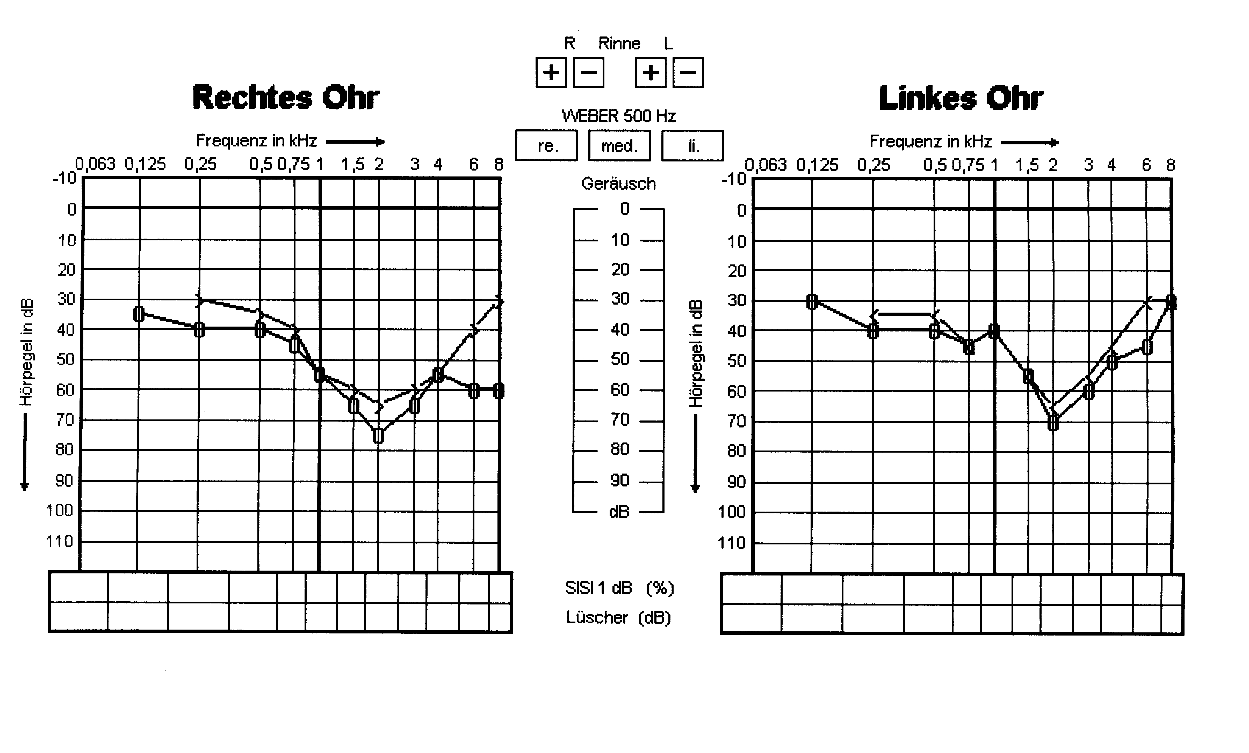
Σύνδρομο Alport-απώλεια ακοής
Αμφοτερόπλευρη απώλεια ακοής στις υψηλές συχνότητες, κοχλιακής αιτιολογίας
Savige J et al. J Am Soc Nephrol 2013

Slide 28
Σύνδρομο Alport-πρόγνωση
Τελικό Στάδιο Χρόνιας Νεφρικής Νόσου
Έως 25 έτη
50%
ΦΥΛΟΣΥΝΔΕΤΟ
Έως 40 έτη 90%
100%
Έως 60 έτη
100%

Slide 29
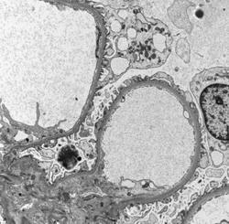
Νόσος Λεπτής Βασικής Μεμβράνης

Slide 30
Νόσος Λεπτής Βασικής Μεμβράνης
Η πιο συχνή αιτία επίμονης, σπειραματικής, μικροσκοπικής αιματουρίας στα παιδιά
«Καλοήθης οικογενής αιματουρία»
Το μόνο παθολογικό εύρημα σε βιοψία νεφρού είναι η ύπαρξη λεπτών σπειραματικών μεμβρανών στο ηλεκτρονικό μικροσκόπιο
Νεφρική ανεπάρκεια σπάνια
5-9% συχνότητα στο γενικό πληθυσμό

Slide 31
Νόσος Λεπτής Βασικής Μεμβράνης
Κληρονομείται κατά τον αυτοσωματικό επικρατούντα χαρακτήρα
Πολλές περιπτώσεις οφείλονται σε ετερόζυγες μεταλλάξεις των γονιδίων COL4A3 και COL4A4

Slide 32
Νόσος Λεπτής Βασικής Μεμβράνης-Κλινική Εικόνα
Μικροσκοπική σπειραματική αιματουρία-σπάνια μακροσκοπική
Αρτηριακή υπέρταση
Λευκωματουρία <1.5g
15-30% ενηλίκων, 0% στα παιδιά
Η μέση διάρκεια ζωής δεν επηρεάζεται από αυτή την πάθηση
Παρακολούθηση ανά 1-2 έτη
Tonna S. Seminars in Nephrology 2005
Savige J. Kidney Int 2003

Slide 33
Συμπεράσματα
Πολλά τα κληρονομικά νοσήματα των νεφρών
Τα υποψιαζόμαστε όταν υπάρχει θετικό οικογενειακό ιστορικό
Για τη διάγνωση: κλινική εξέταση και εργαστηριακές εξετάσεις
γενετικός έλεγχος

Slide 34
Σας ευχαριστώ!

